Slide 1
Kehittämisen toimijat – systeeminen taso
Kansallinen ohjaaja
Asiakas/palveluiden käyttäjä (ml. ammattilainen)
Palveluntuottaja
Palvelunjärjestäjä
Digiratkaisun toimittaja

Slide 2
Kehittämisen toimijat ja roolit
Kansallinen ohjaaja
Palvelujärjestelmän kansallinen ohjaus
Asiakas/palveluiden käyttäjä (ml. ammattilainen)
Palveluntuottaja
Palvelunjärjestäjä
Palvelun ja palvelun tuottamisen omistajuus
Kehittämisen omistajuus
Vastuu järjestämisestä
Palvelujärjestelmän kehittämisen omistajuus
Palvelu- ja käyttäjäkokemuksen omistajuus
Digiratkaisun toimittaja
Vastuu asiakkaan (palvelunjärjestäjän ja palveluntuottajan) tarpeen mukaisten ratkaisujen toimittamisesta (integraattorit, yksittäisten ratkaisujen toimittajat)

Slide 3
Tehtäviä eri roolien toimijoille kehittämistyössä
Toimija | Mikä organisaatio? | Rooli | Tehtäviä
asiakas/palveluiden käyttäjä (ml. ammattilainen) |  | palvelu- ja käyttäjäkokemuksen omistajuus | Tuo kehittämiseen käytännön asiantuntemusta Hyötyy kehittämistoiminnan tuotoksista
kansallinen ohjaaja | STM VM | vastuu palvelujärjestelmän kansallisesta ohjauksesta | Kansallinen kehittämisstrategia: Visio tavoitetilasta + painopisteiden ja kaikkia koskevien kehittämistarpeiden määrittely (ml. kentän toimijoiden tarpeiden huomiointi). Pitäisi tehdä kansallisen ohjaan ja järjestäjien yhteistyönä. Järjestäjä käy vuoropuhelun palveluntuottajaverkoston kanssa.
palvelunjärjestäjä | maakunta | vastuu palvelujen järjestämisestä sekä palvelujärjestelmän kehittämisen omistajuus | Vastaa maakunnan kehittämistoiminnan organisoinnista ja koordinoinnista Vastaa digiratkaisujen määrittelystä ja tilaamisesta (esim. järjestäjän työkalut; mm. tiedolla johtaminen ja asiakkuuden kokonaishallinta)
palveluntuottaja | maakunnan liikelaitos maakunnan sote-keskus maakunnan suun th yksikkö | palvelun ja palvelun tuottamisen omistajuus kehittämisen omistajuus omalla palvelualueella | Vastaa uusien mahdollisuuksien tunnistamisesta, kehittämistarpeiden määrittelystä ja digiratkaisujen tilaamisesta Vastaa hyötyjen saavuttamisesta Organisoi oman kehittämistoiminnan
digiratkaisun toimittaja | paikallinen/alueellinen/kansallinen inhouse- tai muu yhtiö, integraattori tai yksittäisen ratkaisun toimittaja | vastuu asiakkaan (palvelunjärjestäjän ja palveluntuottajan) tarpeen mukaisten ratkaisujen toimittamisesta | Tukee palvelunjärjestäjiä ja palveluntuottajia uusien mahdollisuuksien tunnistamisessa ja tarvittavien ratkaisujen määrittelyssä. Vastaa asiakas- ja toimintalähtöisyyden toteutumisen mahdollistamisesta uusien ratkaisujen kehittämisprojekteissa.

Slide 4
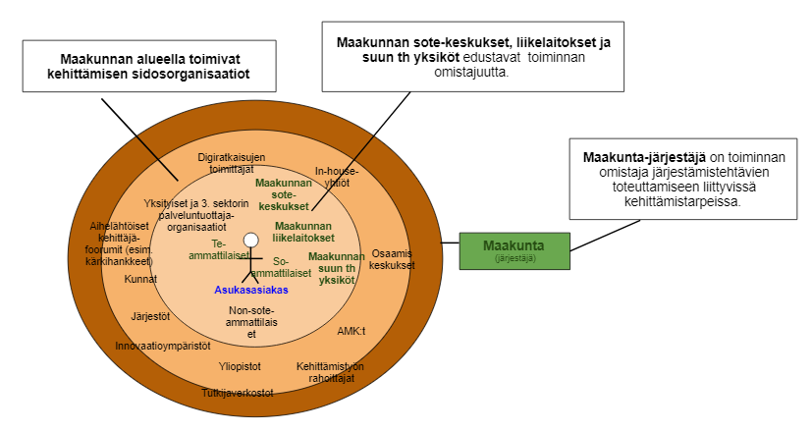
Asiakkaan palvelupolku

Slide 5
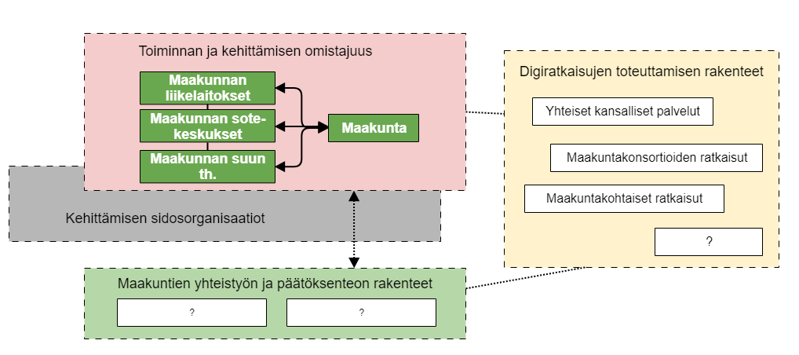
Kehittämisen toimintamalli – systeeminen taso

Slide 6
Maakunnan strategia ja yhteiset tavoitteet
Maakunnan liikelaitos
Maakunnan sote-keskus / suun th.
Kunta
Yksityinen tuottaja
Asiakkaan tarve ja prosessi
Toiminnan tavoitteet ja tarpeet
Toiminnan tavoitteet ja tarpeet
Toiminnan kehittäminen
Toiminnan kehittäminen
Toiminnan kehittäminen
Toiminnan kehittäminen
projekti
projekti
projekti
projekti
projekti
projekti
projekti
Digiulottuvuus (kansallinen ratkaisu)
Digiulottuvuus (oma ratkaisu)
Digiulottuvuus (kaikille yhteiskäyttöinen)
Digiulottuvuus (oma ratkaisu)
Digiulottuvuus (oma ratkaisu)
Digiulottuvuus (YTA-ratkaisu)

Slide 7
Asiakkaan tarve ja prosessi
verkosto
Maakuntakonsernin toiminta

Slide 8
